Slide 1

Planejamento de projeto
Prof. Raul Sidnei Wazlawick
UFSC-CTC-INE

Slide 2
Conteúdo
Seleção de projetos
Termo de abertura
Business model canvas
Declaração de escopo
Planejamento de projeto com iterações
Duração e esforço das fases
Duração e número de iterações
Marcos ou entregas
Planejamento de iteração
WBS – estrutura analítica
Responsáveis
Recursos
Dependências
Cronograma

Slide 3
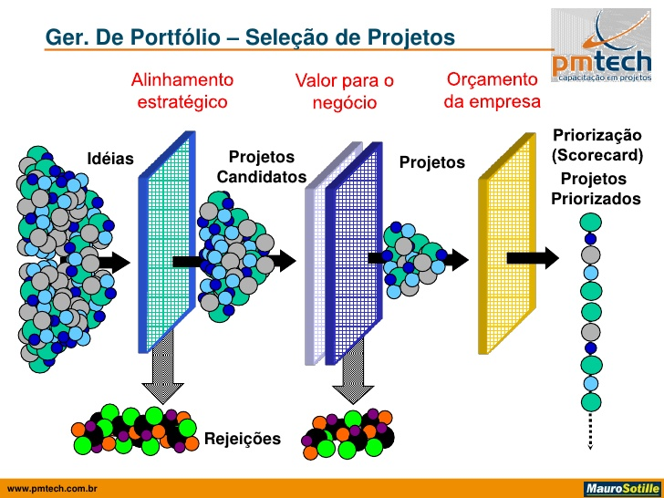
Seleção de Projetos

Slide 4
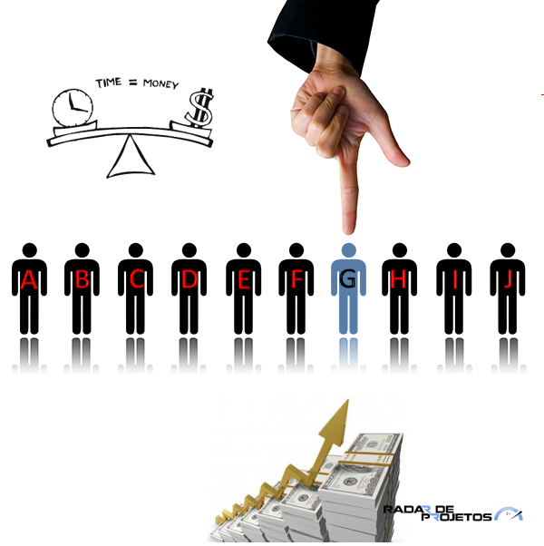
Do ponto de vista do cliente
Quais vantagens o desenvolvimento pode trazer?

Slide 5
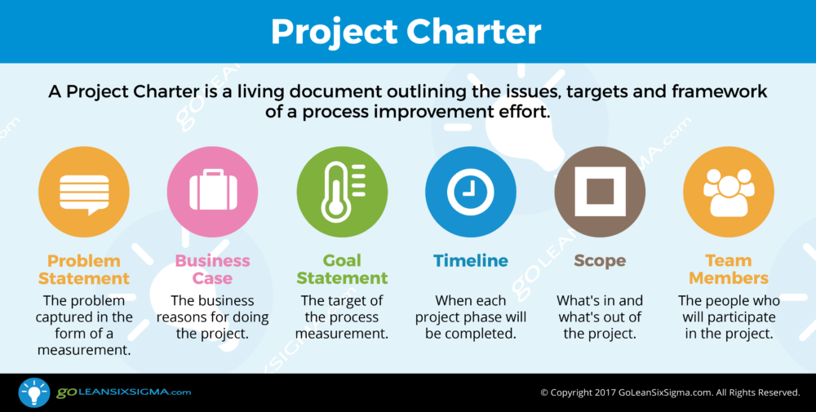
Termo de Abertura (project charter)

Slide 6
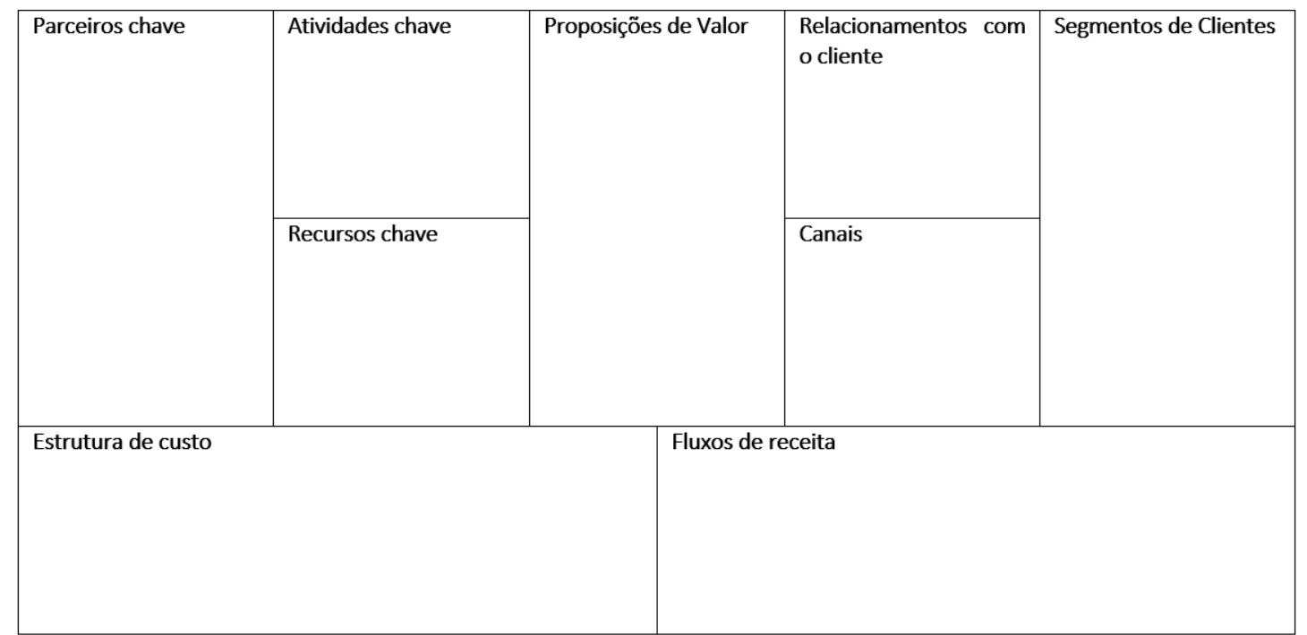
Business model canvas

Slide 7
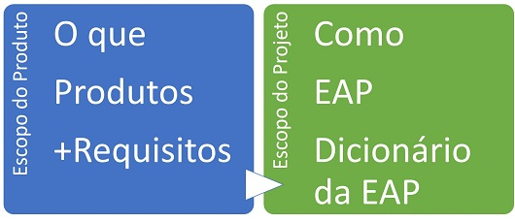
Declaração de Escopo

Slide 8
Atividades do planejamento geral
Estimar o esforço total para realizar o projeto.
Em função do esforço total, calcular o tempo linear necessário e tamanho médio da equipe.
Estimar a duração e esforço nas diferentes fases do projeto.
Estimar a duração e número das iterações.

Slide 9
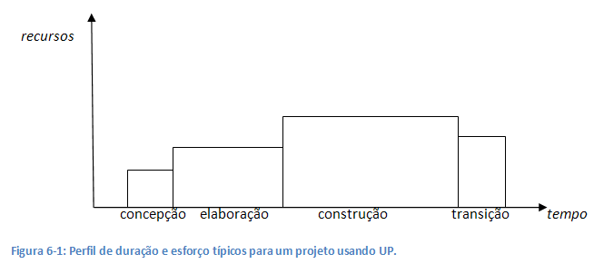
Estimação da Duração e Esforço nas Diferentes Fases do Projeto
Concepção: 10% do tempo e 5% do esforço.
Elaboração: 30% do tempo e 20% do esforço.
Construção: 50% do tempo e 65% do esforço.
Transição: 10% do tempo e 10% do esforço.

Slide 10
Exemplo
Esforço total: 40 desenvolvedor-mês.
Duração linear: 8,5 meses.
Duração das fases:
Concepção: 10% de 8,5 → 0,85 meses.
Elaboração: 30% de 8,5 → 2,55 meses.
Construção: 50% de 8,5 → 4,25 meses.
Transição: 10% de 8,5 → 0,85 meses.

Slide 11
Exemplo
Esforço total: 40 desenvolvedor-mês (dm).
Duração linear: 8,5 meses.
Duração das fases:
Concepção: 0,85 meses.
Elaboração: 2,55 meses.
Construção: 4,25 meses.
Transição: 0,85 meses.
Tamanho da equipe nas fases:
Concepção: 5% de 40 → 2 dm / 0,85 → 2,35
Elaboração: 20% de 40 → 8 dm / 2,55 → 3,13
Construção: 65% de 40 → 26 dm / 4,25 → 6,11
Transição: 10% de 40 → 4 dm / 0,85 → 4,7

Slide 12
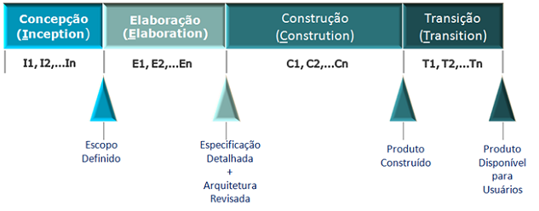
Alterações do perfil típico
Que fatores exigem mais tempo ou mais esforço?

Slide 13
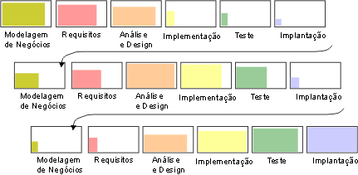
Estimação da Duração das Iterações

Slide 14
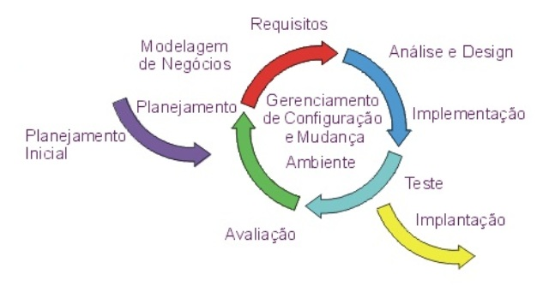
Que outros fatores que afetam a duração de uma iteração?

Slide 15
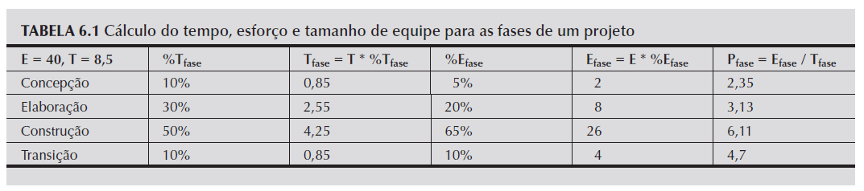
Retomando o exemplo

Slide 16
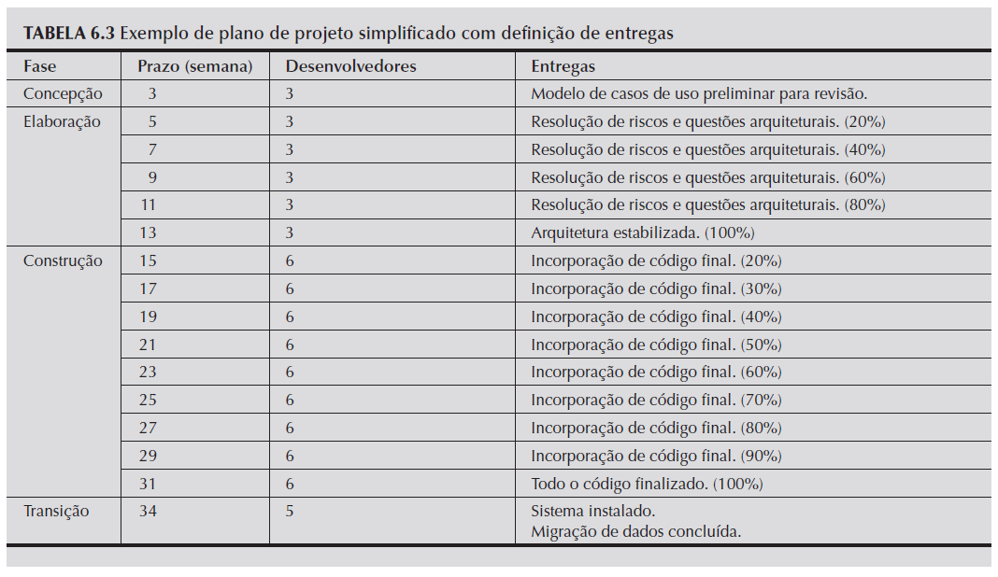

Slide 17
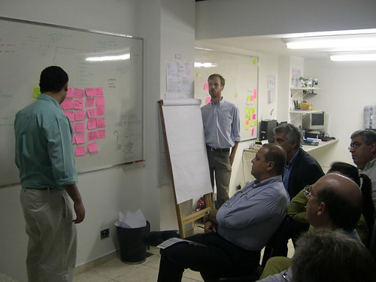
Planejamento de Iteração
Depende fortemente do processo escolhido
Notes:
Esta Foto de Autor Desconhecido está licenciado em CC BY-SA

Slide 18
Objetivos possíveis no UP
Casos de uso
Riscos
Modificações

Slide 19
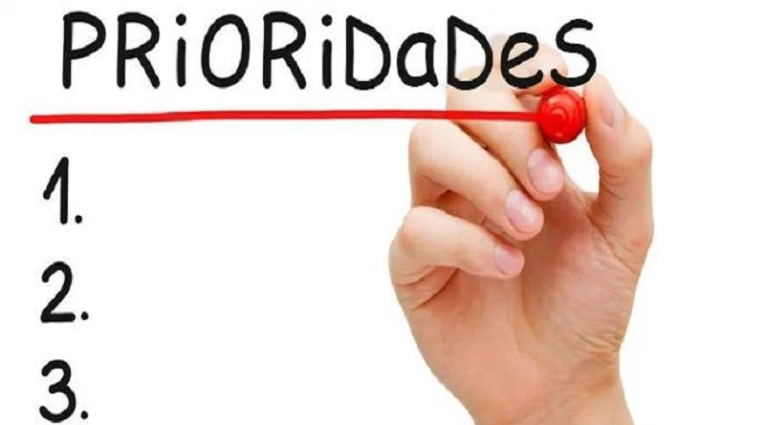
Priorização

Slide 20
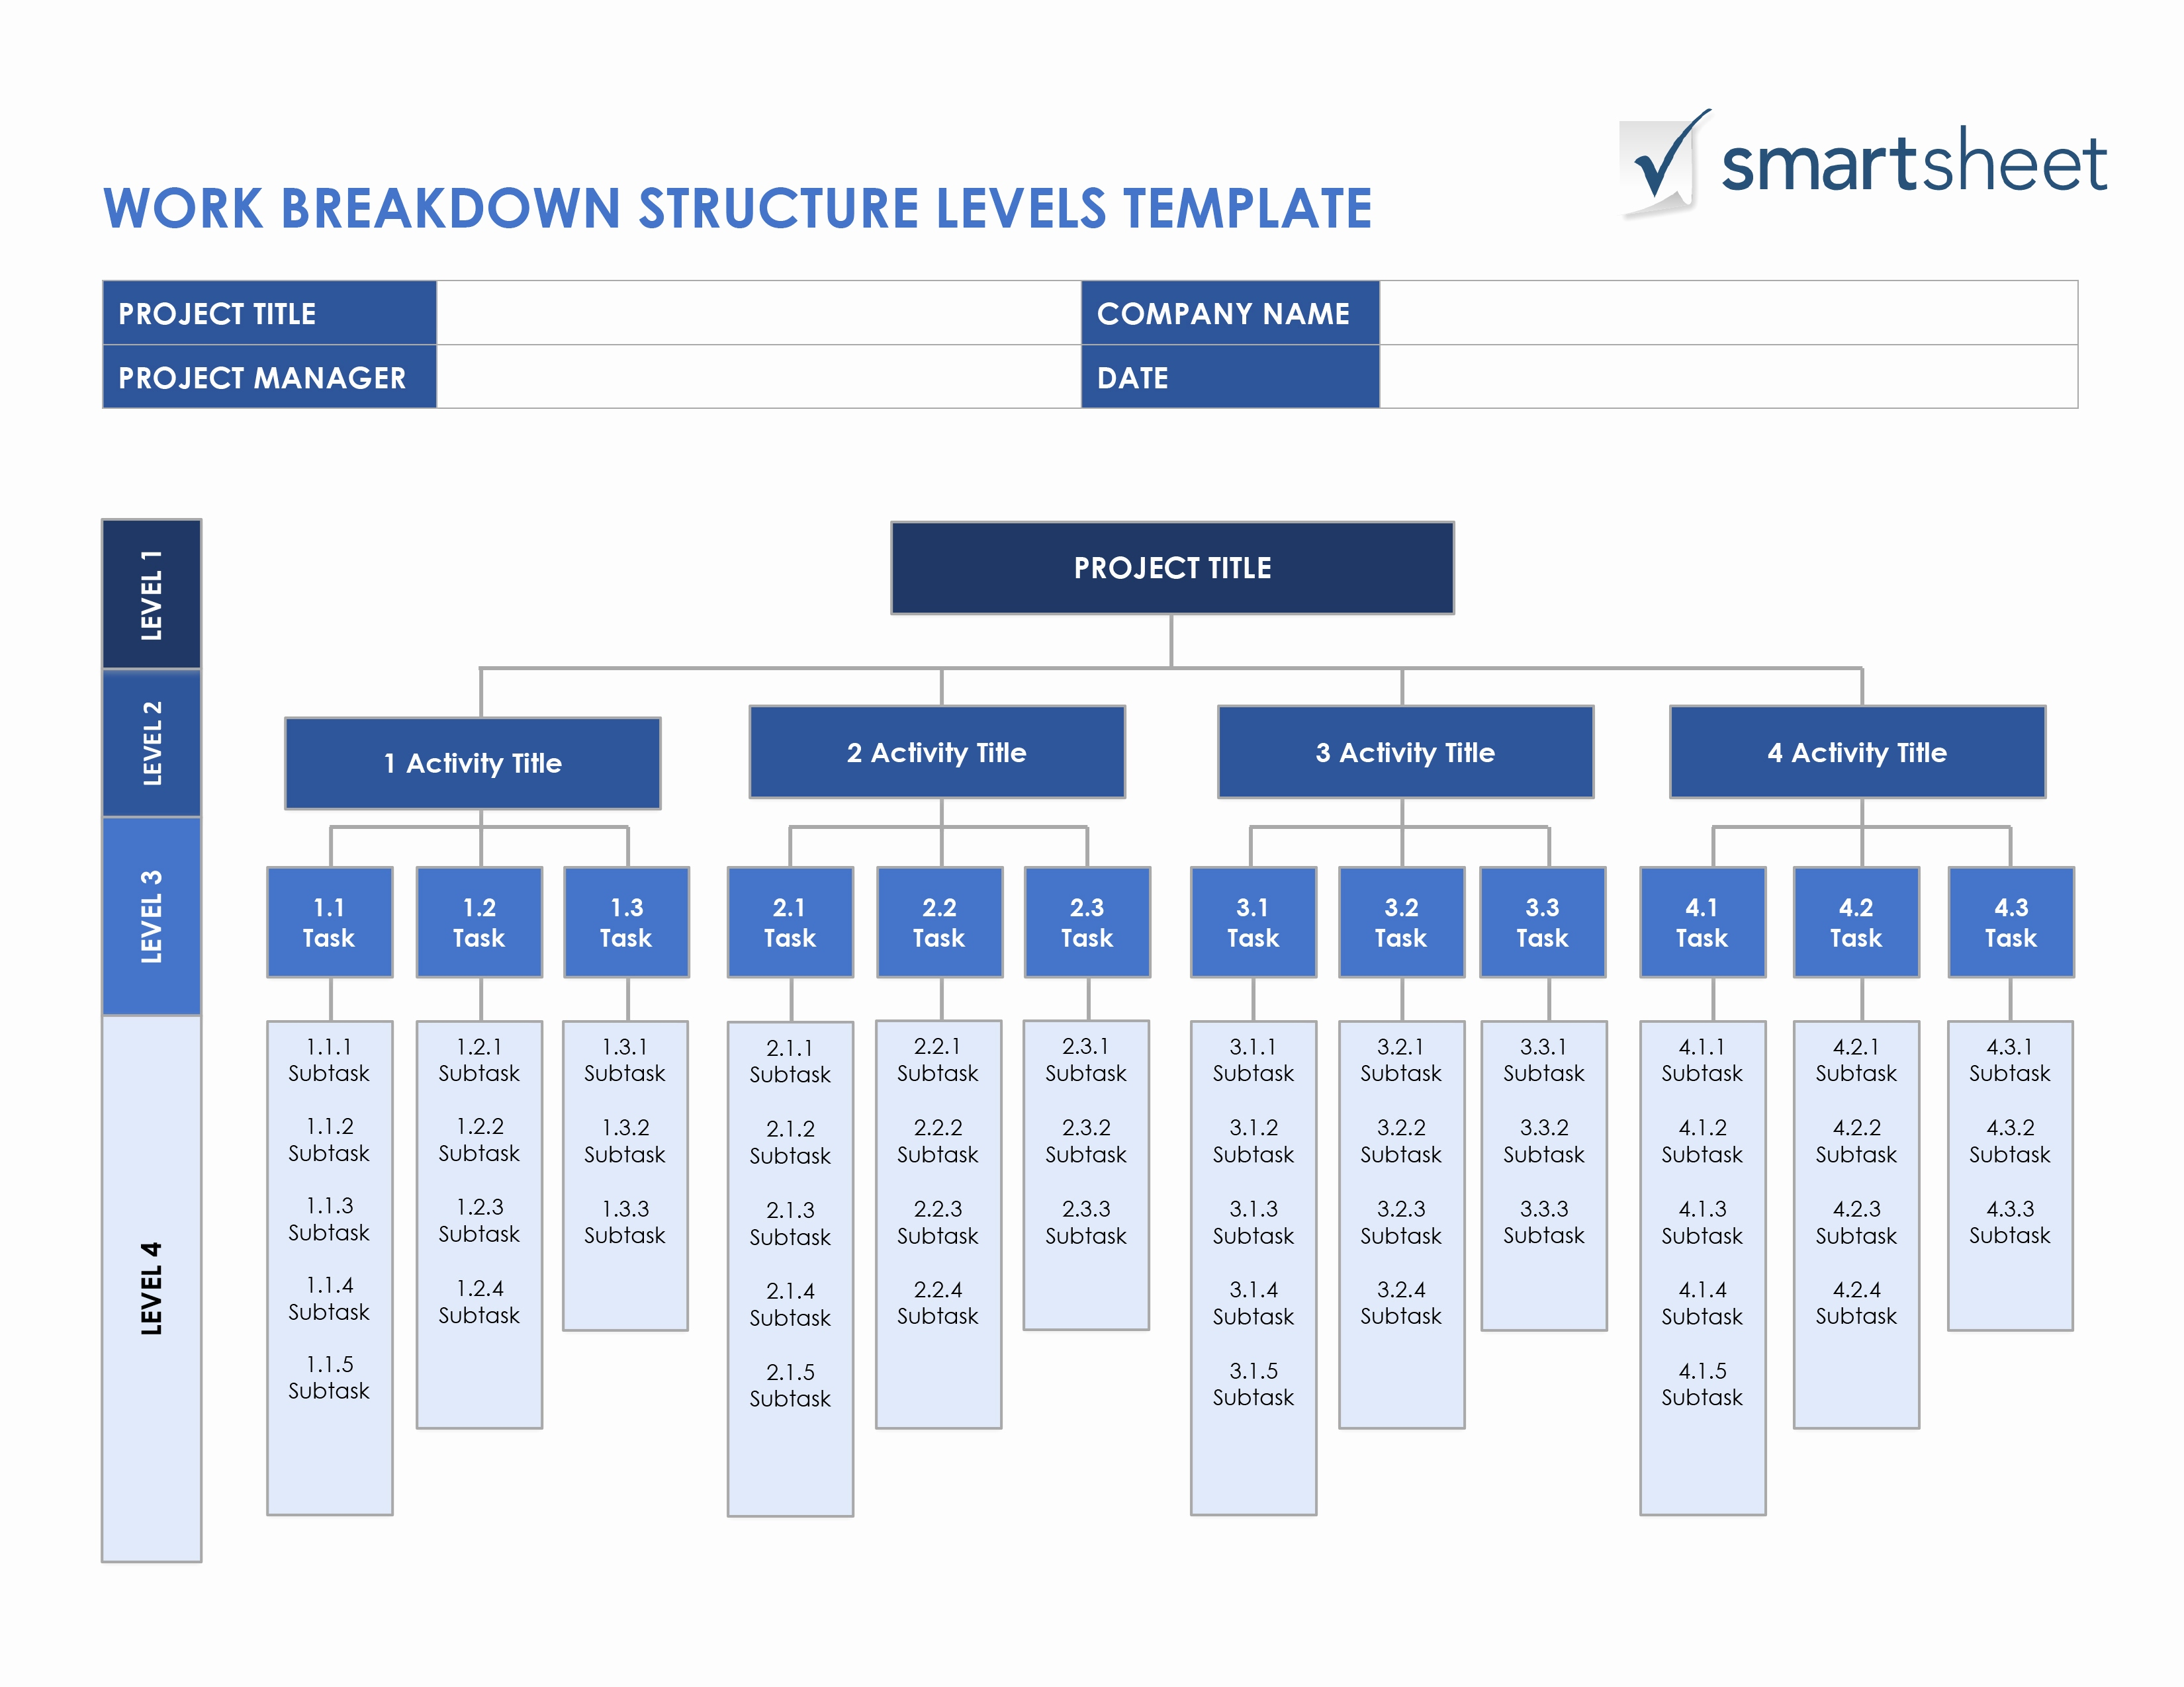
WBS - Estrutura Analítica da Iteração
Work Breakdown Structure

Slide 21
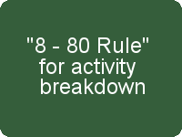
Regra 8-80

Slide 22
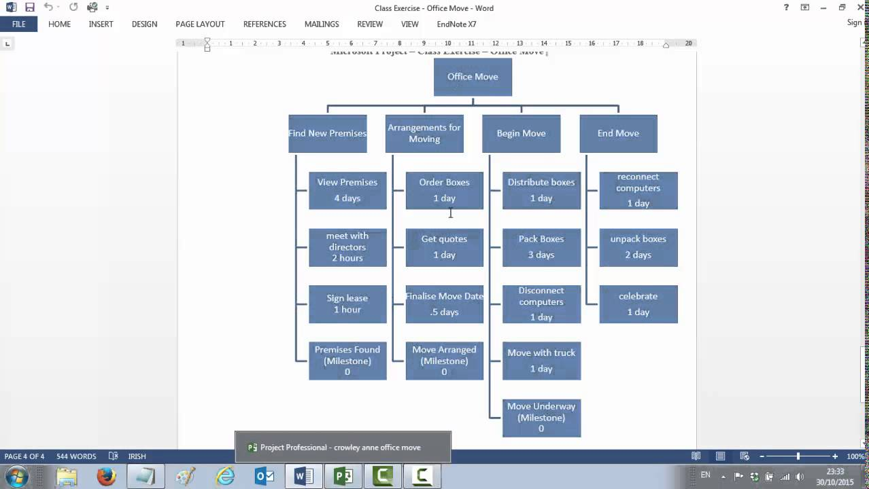
Regra dos níveis

Slide 23
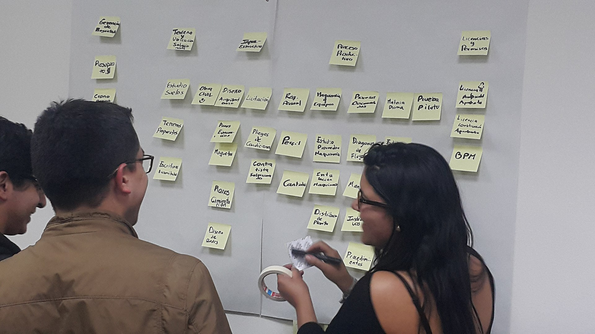
Regra do número de atividades

Slide 24
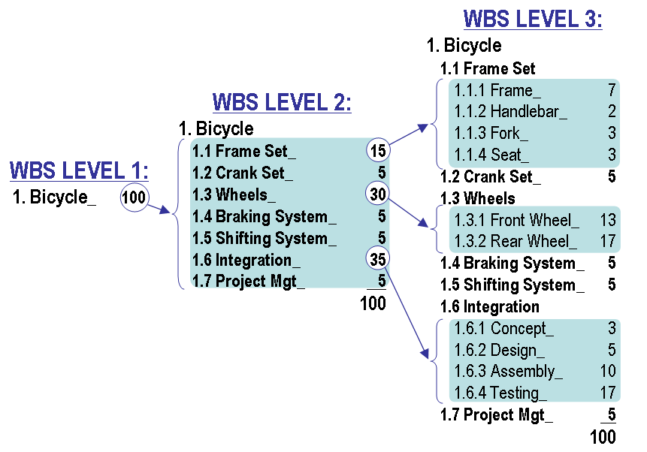
Regra dos 100%

Slide 25

Identificação dos Responsáveis por cada Atividade

Slide 26
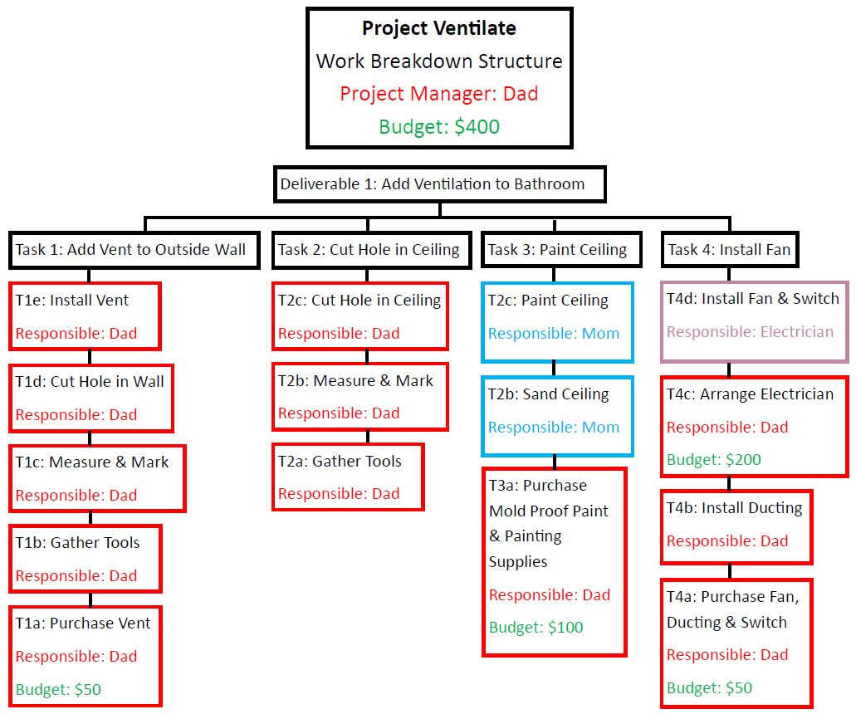
Identificação dos Recursos Necessários e Custo

Slide 27
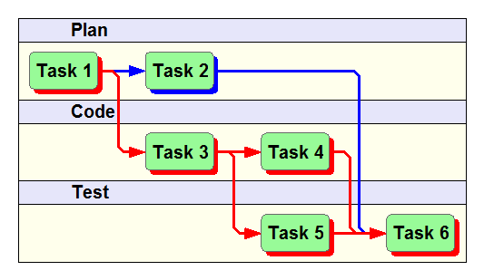
Identificação das Dependências entre Atividades

Slide 28
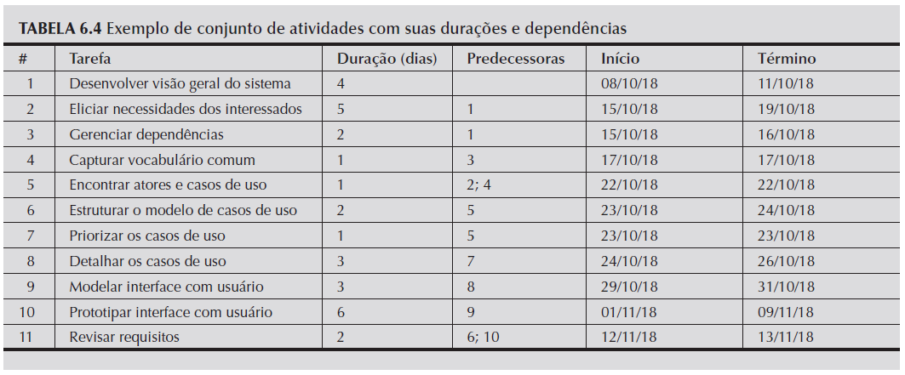
Exemplo de WBS

Slide 29
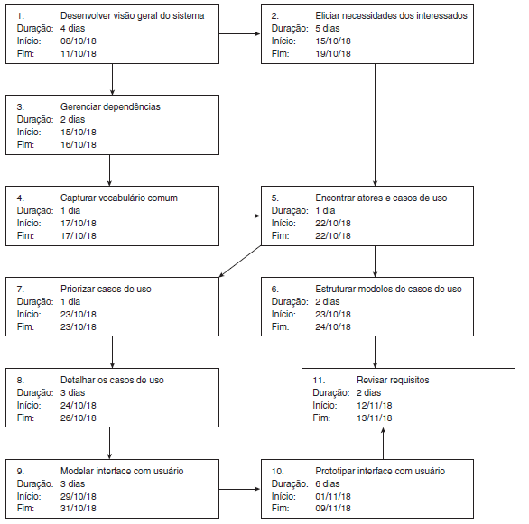
Rede Pert

Slide 30

Como recuperar um atraso no caminho critico

Slide 31
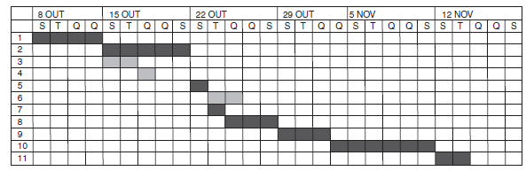
Cronograma

